Slide 1


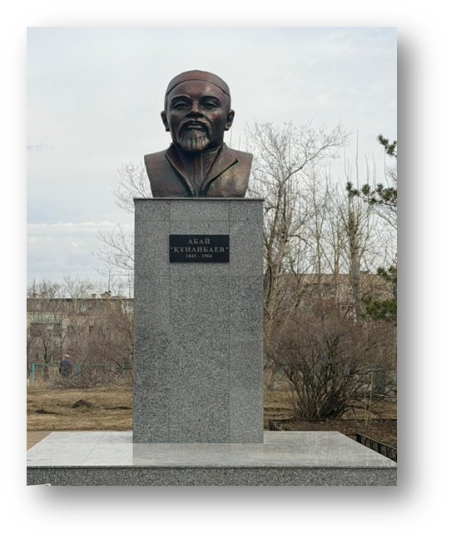
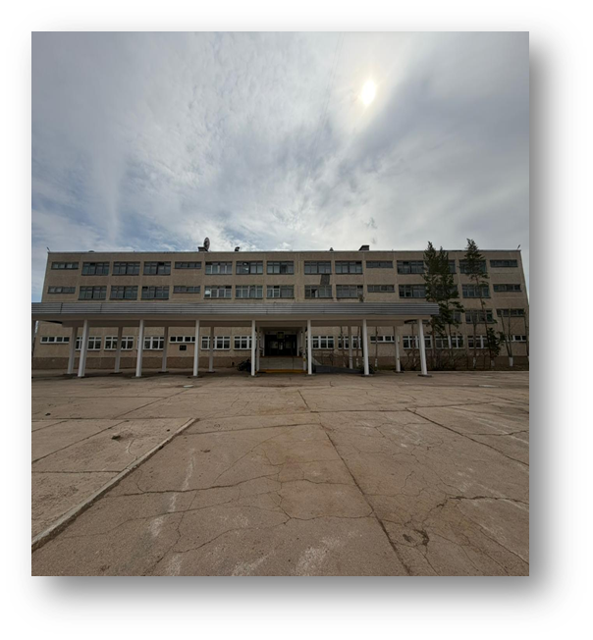
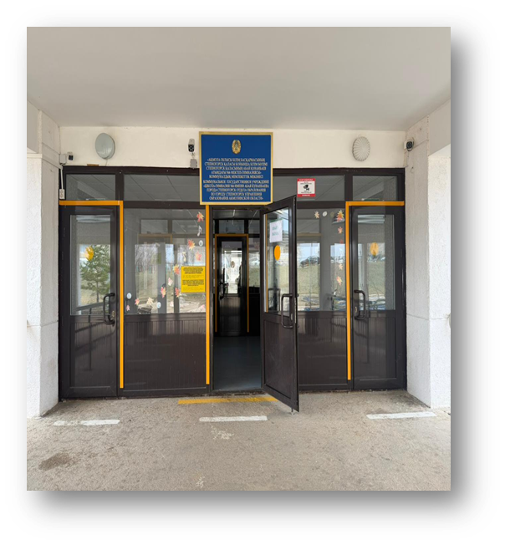
Школьный парламент: структура и ключевые направления. КГУ «Школы – гимназии №6 имени Абая Кунанбаева города Степногорск отдела образования по городу Степногорск управления образования Акмолинской области»
2025 – 2026 учебный год

Slide 2
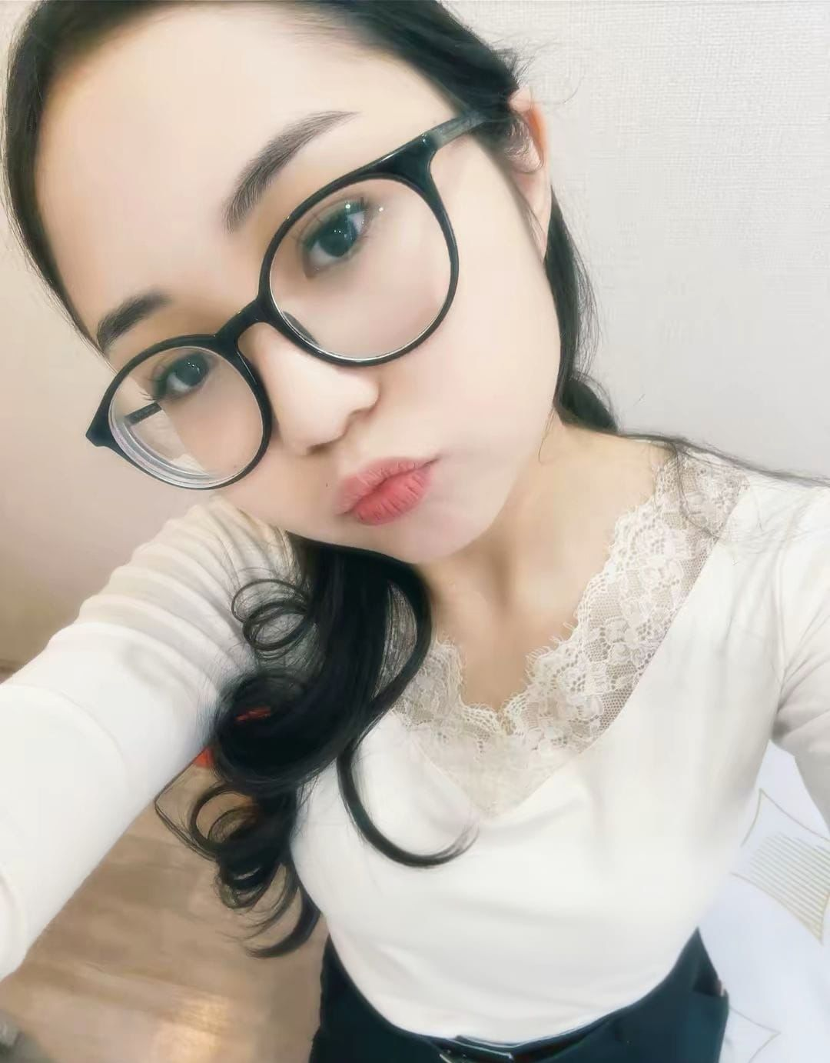
Ұлан басы школьного парламента
Я, Ұлан басы школьного парламента Сунгатова Балауса Жанибековна, приветствую всех участников образовательного процесса. Школьный парламент — это команда активных учеников, которая участвует в жизни школы, организует мероприятия и представляет интересы учащихся. Наша цель — сделать школьную жизнь интересной, насыщенной и комфортной для каждого.
Призываю всех быть активными участвовать в жизни школы!

Slide 3
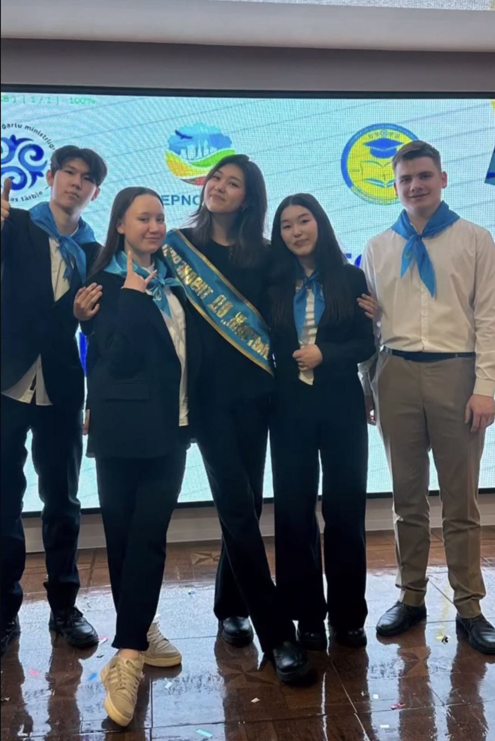
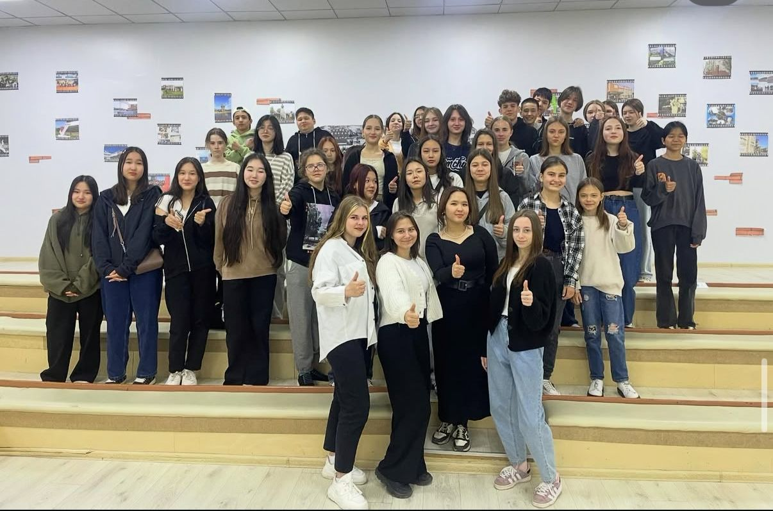
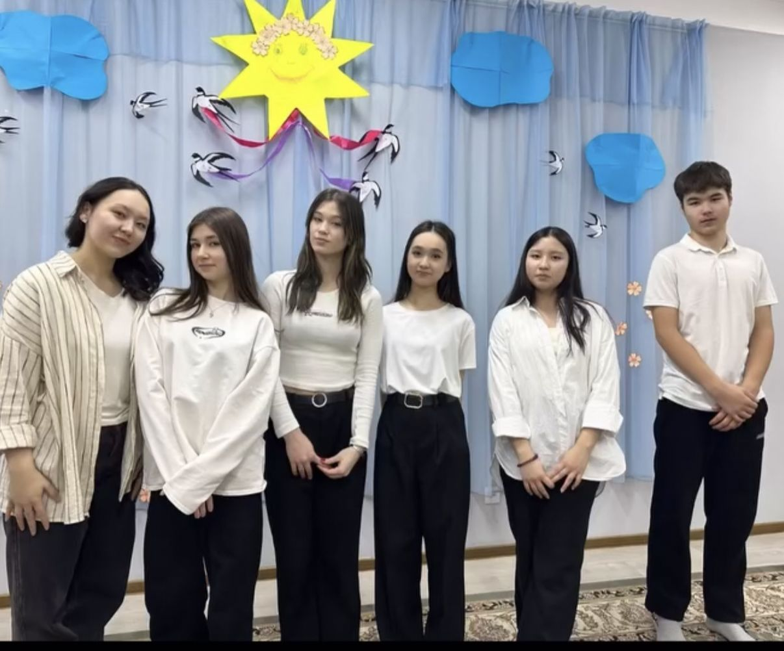
Истоки и принципы школьного парламента
Парламент укрепляет самоуправление, формирует лидерство и помогает интегрировать учеников в социальные проекты, улучшая атмосферу и единство школы.

Slide 4
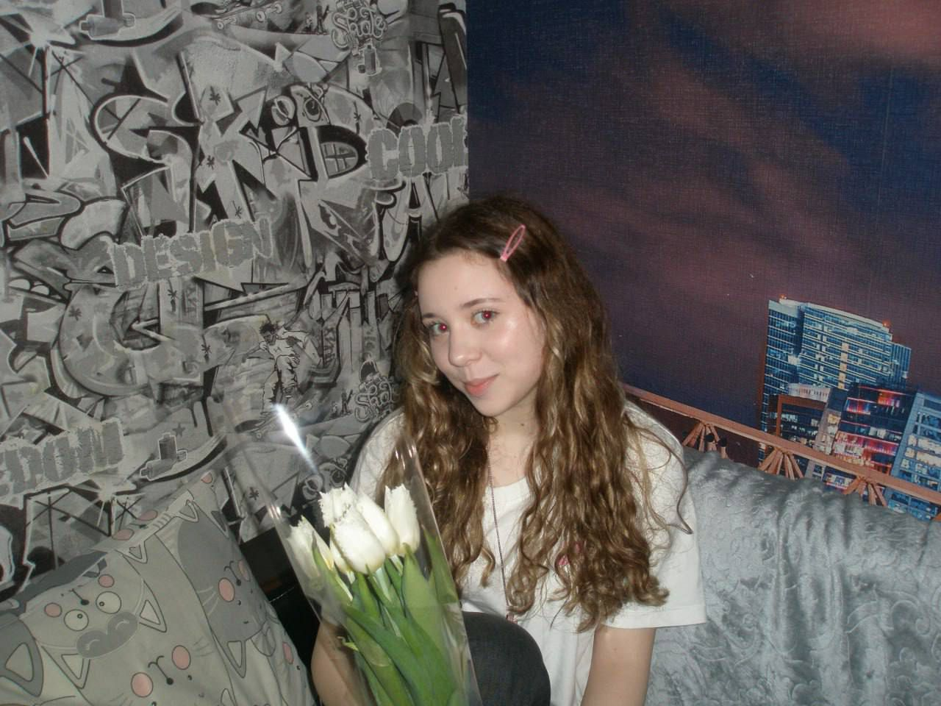
Фракции и их министры
Министр фракции информации
Эдиг Софина
Основные задачи фракции информации:
📢 Распространение новостей о школьных мероприятиях
📝 Подготовка объявлений, постов, статей
📱 Ведение социальных сетей школы или парламента
📸 Фото- и видеосъёмка событий
🗞 Выпуск школьной газеты или информационного бюллетеня
🎤 Освещение работы других фракций

Slide 5
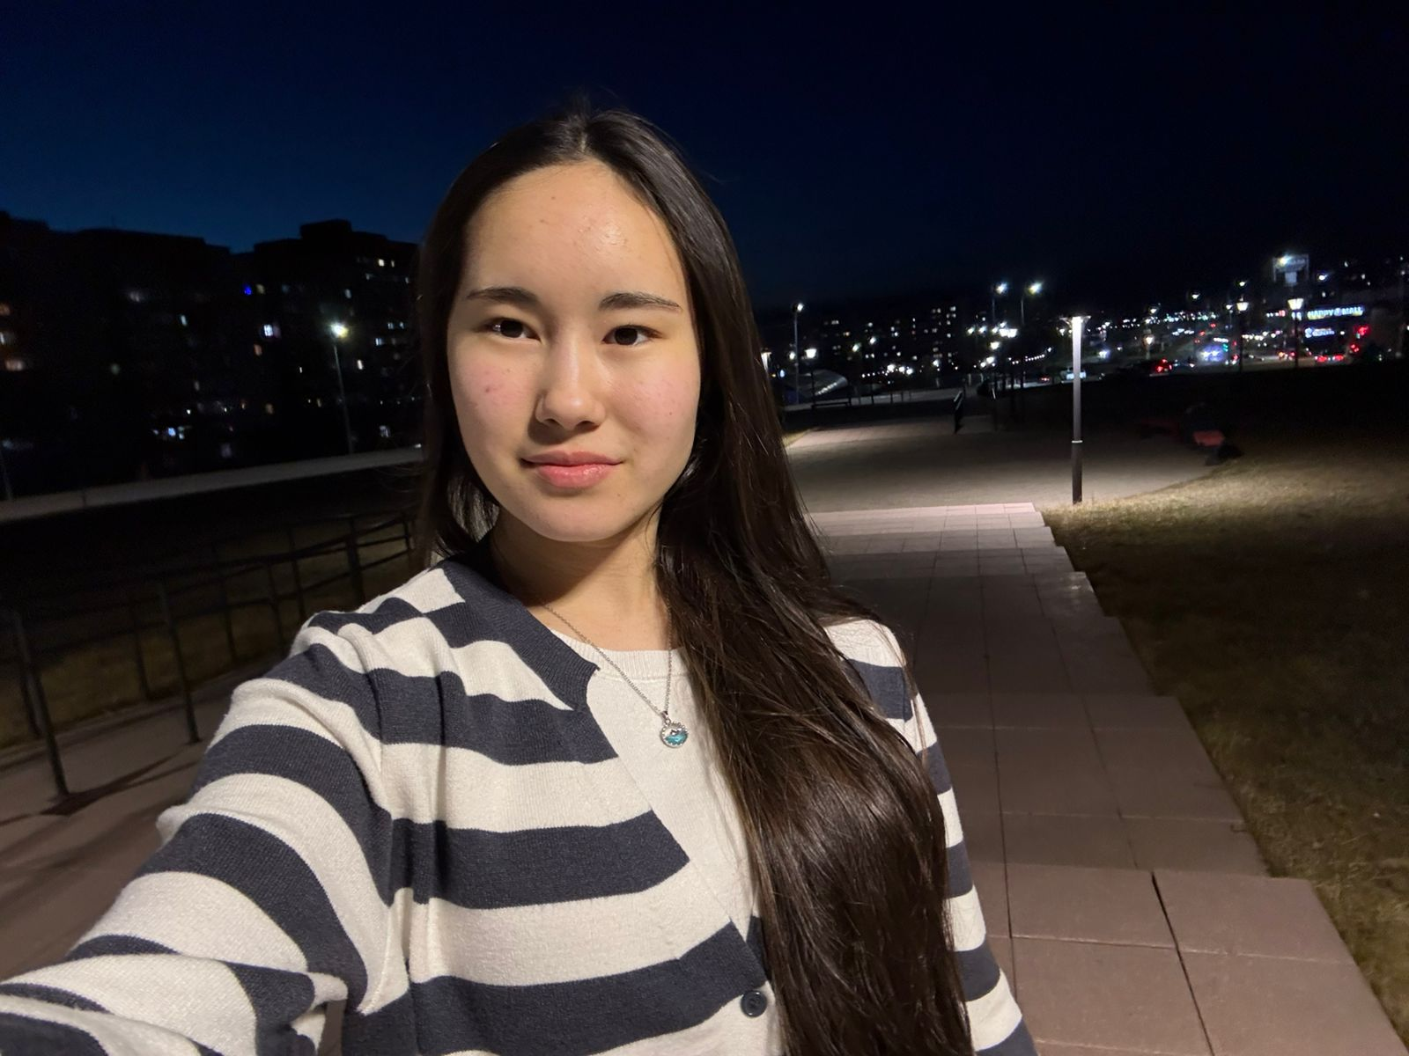
Министр Фракция заботы Барлыбай Дамира
Основные задачи фракции заботы:
🤝 Помощь ученикам, которым нужна поддержка (новеньким, младшим, тем, кто испытывает трудности)
💙 Организация благотворительных акций (сбор вещей, помощь нуждающимся)
🧠 Поддержка психологического комфорта и дружеской атмосферы
🧹 Участие в акциях по улучшению школьной среды (чистота, уют, оформление)
🎉 Проведение мероприятий, направленных на сплочение учеников
👂 Выслушивание предложений и проблем учащихся

Slide 6
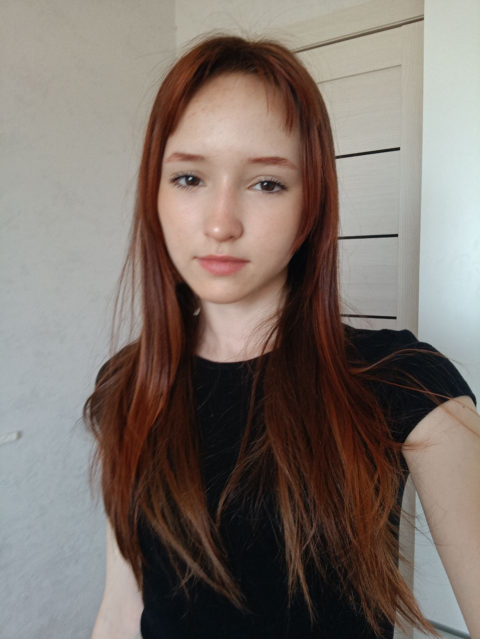
Министр фракции права и порядка Козлова Дарья
Основные задачи фракции права и порядка:
📜 Контроль соблюдения школьных правил и устава
⚖️ Разъяснение прав и обязанностей учеников
🚫 Профилактика нарушений дисциплины
🗣 Участие в разрешении конфликтов между учениками
📢 Проведение бесед и мероприятий на тему закона и ответственности
👮 Сотрудничество с администрацией школы по вопросам порядка

Slide 7
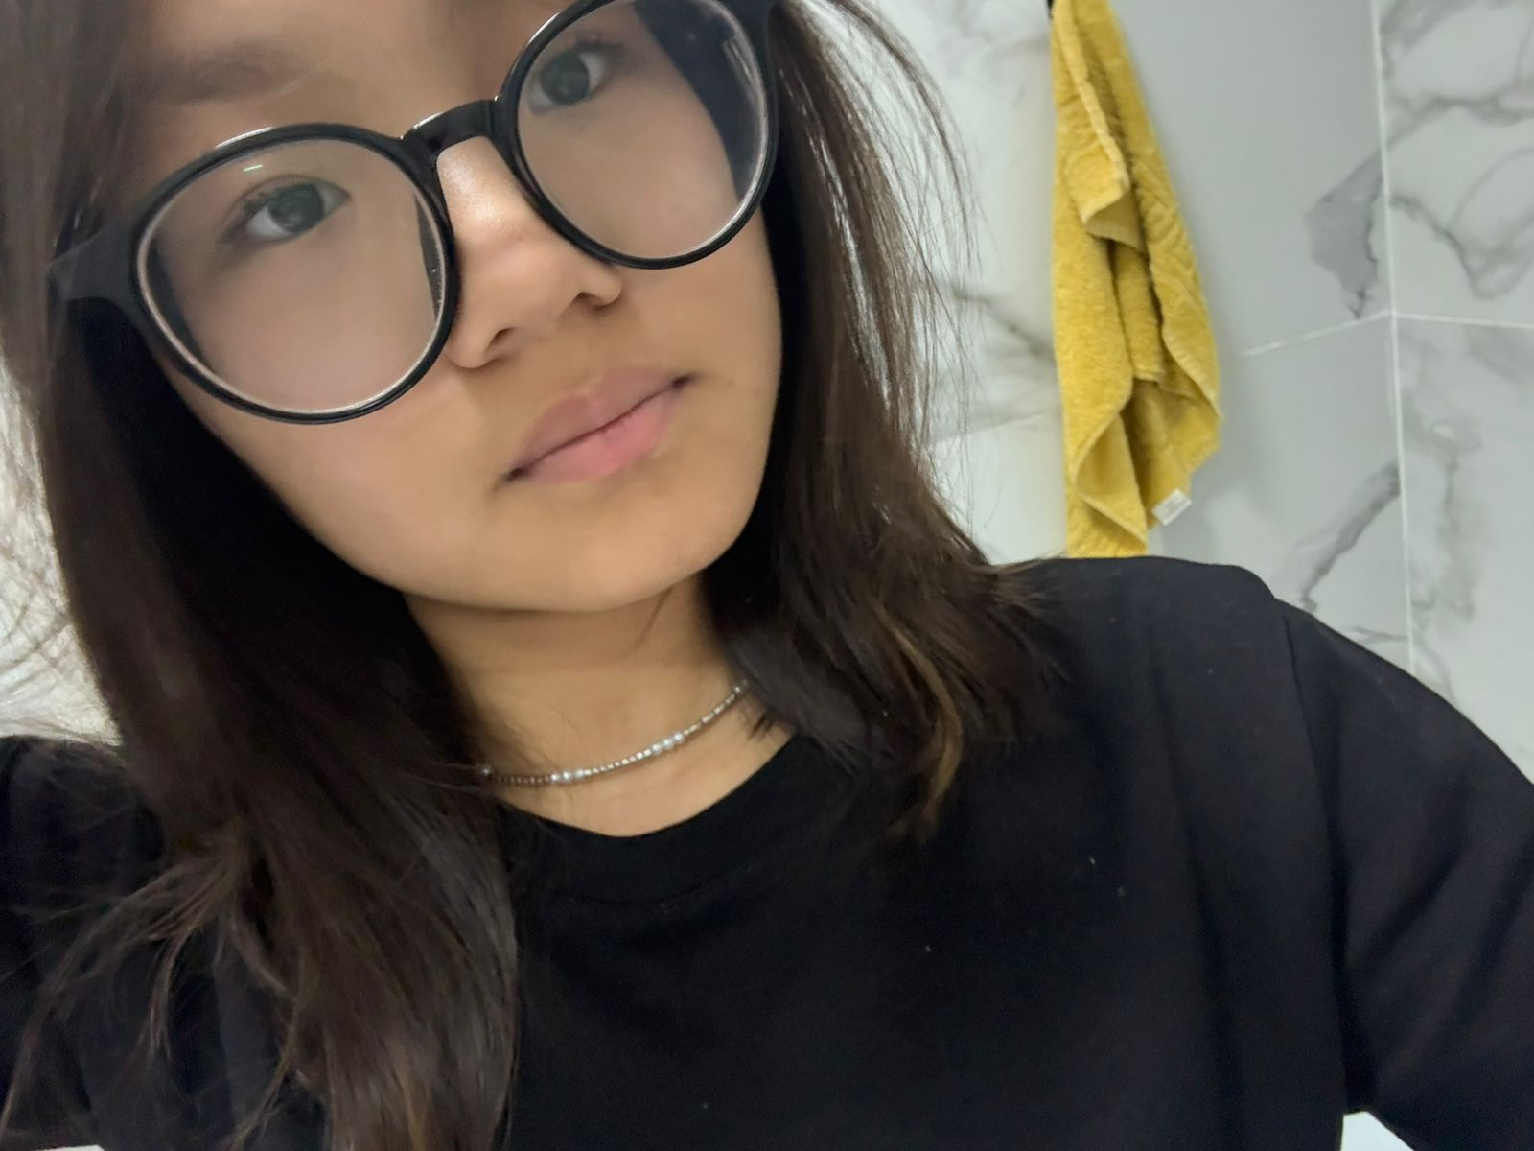
Министр фракции печати и информации Шатауова Аяулым
Основные задачи фракции печати и информации:
📰 Подготовка и выпуск школьной газеты или журнала
📢 Информирование учеников о новостях и мероприятиях
📝 Написание статей, заметок, интервью
📱 Ведение социальных сетей школы или парламента
📸 Фото- и видеосъёмка школьных событий
🎨 Создание афиш, плакатов и объявлений

Slide 8
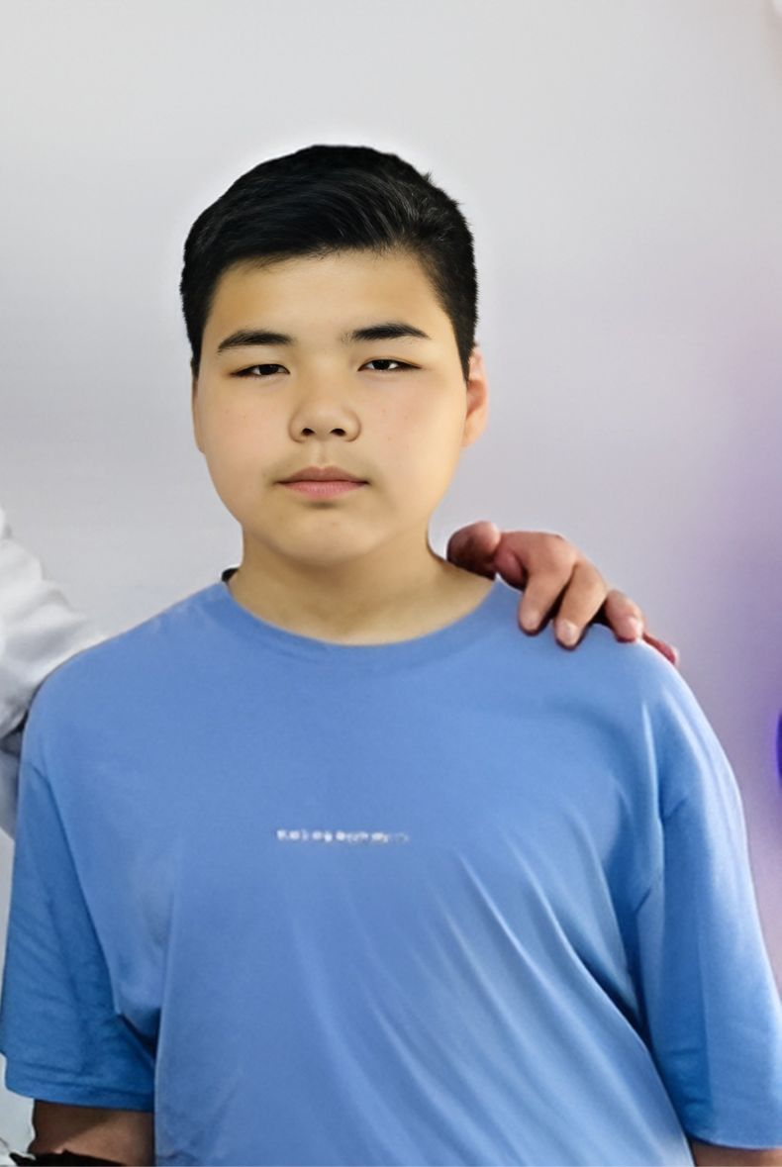
Министр фракции спорта и ЗОЖ Самиғолла Жәңгірхан
Основные задачи фракции спорта и ЗОЖ:
🏃 Организация спортивных соревнований и турниров
🧘 Популяризация здорового образа жизни
🥗 Проведение акций и мероприятий о правильном питании и здоровье
🚴 Привлечение учеников к активному отдыху и занятиям спортом
📢 Информирование о пользе физической активности
🏅 Поддержка школьных спортивных команд

Slide 9

Министр фракции счастье Сапарова Акнур
Основные задачи фракции счастья:
😊 Создание дружелюбной и радостной атмосферы в школе
🎉 Организация развлекательных и праздничных мероприятий
💌 Проведение акций для поднятия настроения (например, «День комплиментов»)
🤝 Сплочение учеников и развитие дружбы между классами
🌈 Поддержка учеников, создание комфортной эмоциональной среды
🎭 Проведение творческих и игровых активностей

Slide 10
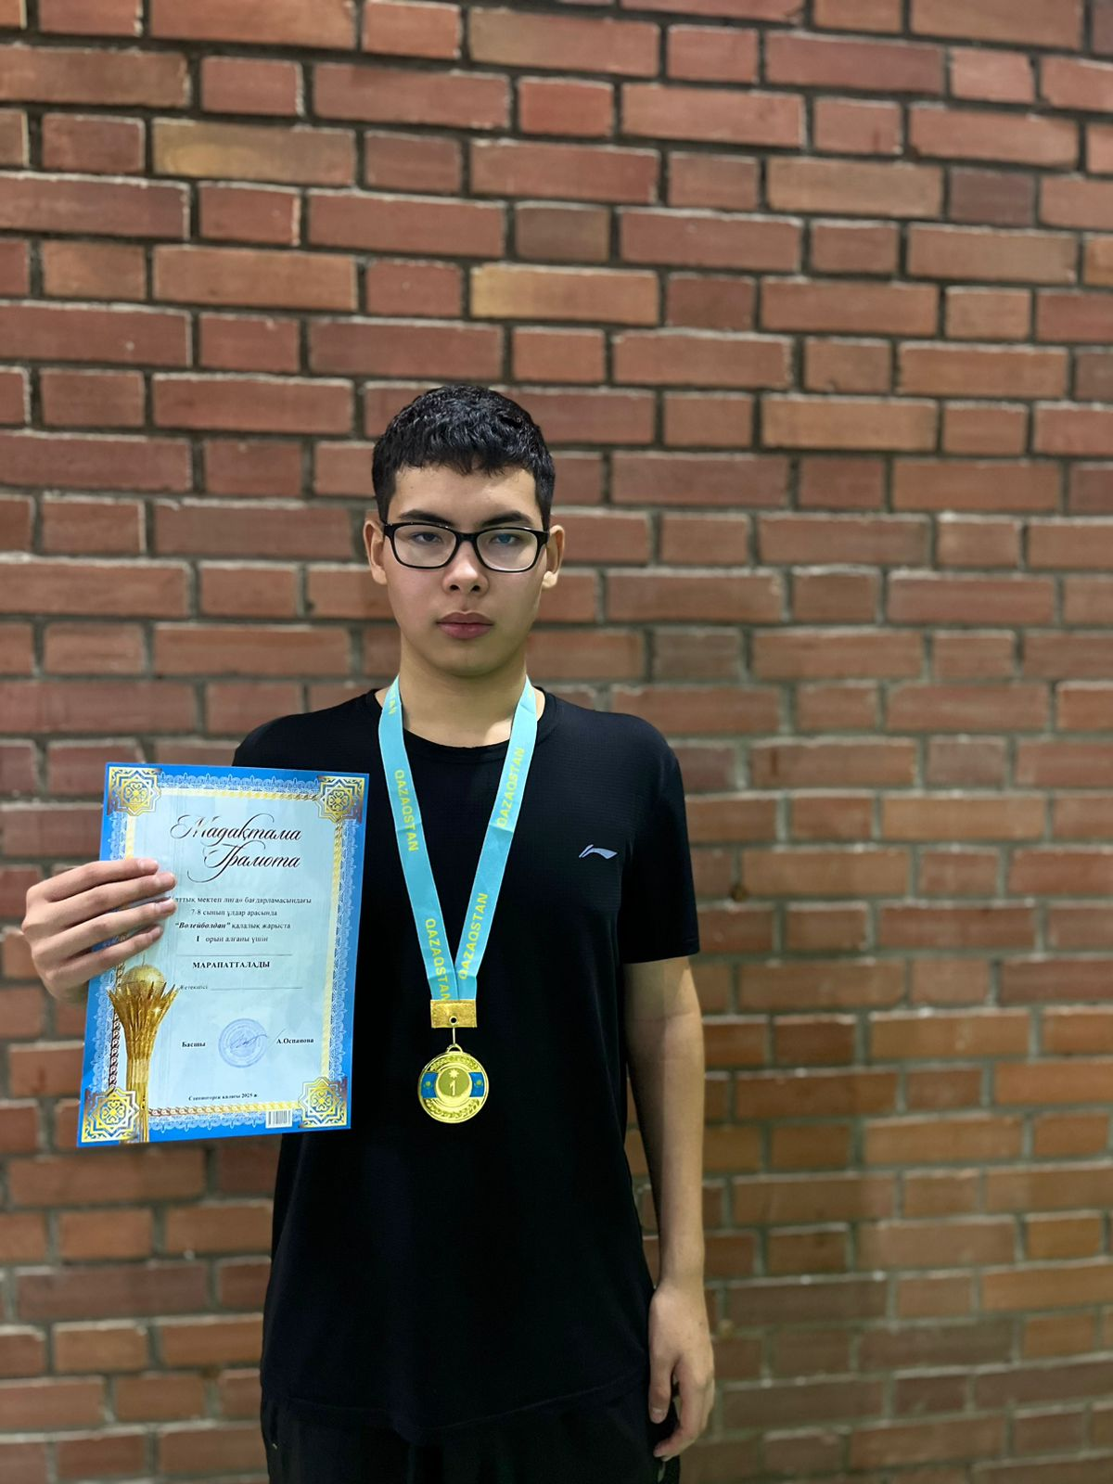
Министр фракции самопознании Сапаров Нурбол
Основные задачи фракции самопознания:
🧠 Помощь ученикам в понимании своих чувств, интересов и целей
📚 Проведение тренингов и мероприятий по личностному росту
🗣 Развитие навыков общения и самовыражения
💬 Организация обсуждений, классных часов на важные жизненные темы
🌱 Формирование уверенности в себе и самооценки
🤝 Поддержка учеников в трудных ситуациях

Slide 11

Министр фракции культура и дебаты Қасен Аружан
Основные задачи фракции культуры и дебатов:
🎭 Организация культурных мероприятий (концерты, праздники, конкурсы)
🗣 Проведение дебатов, дискуссий и интеллектуальных игр
📚 Развитие ораторского мастерства и культуры речи
🎨 Поддержка творческих инициатив учеников (музыка, театр, искусство)
🤝 Формирование уважения к чужому мнению и умения вести диалог
🧠 Развитие критического мышления

Slide 12
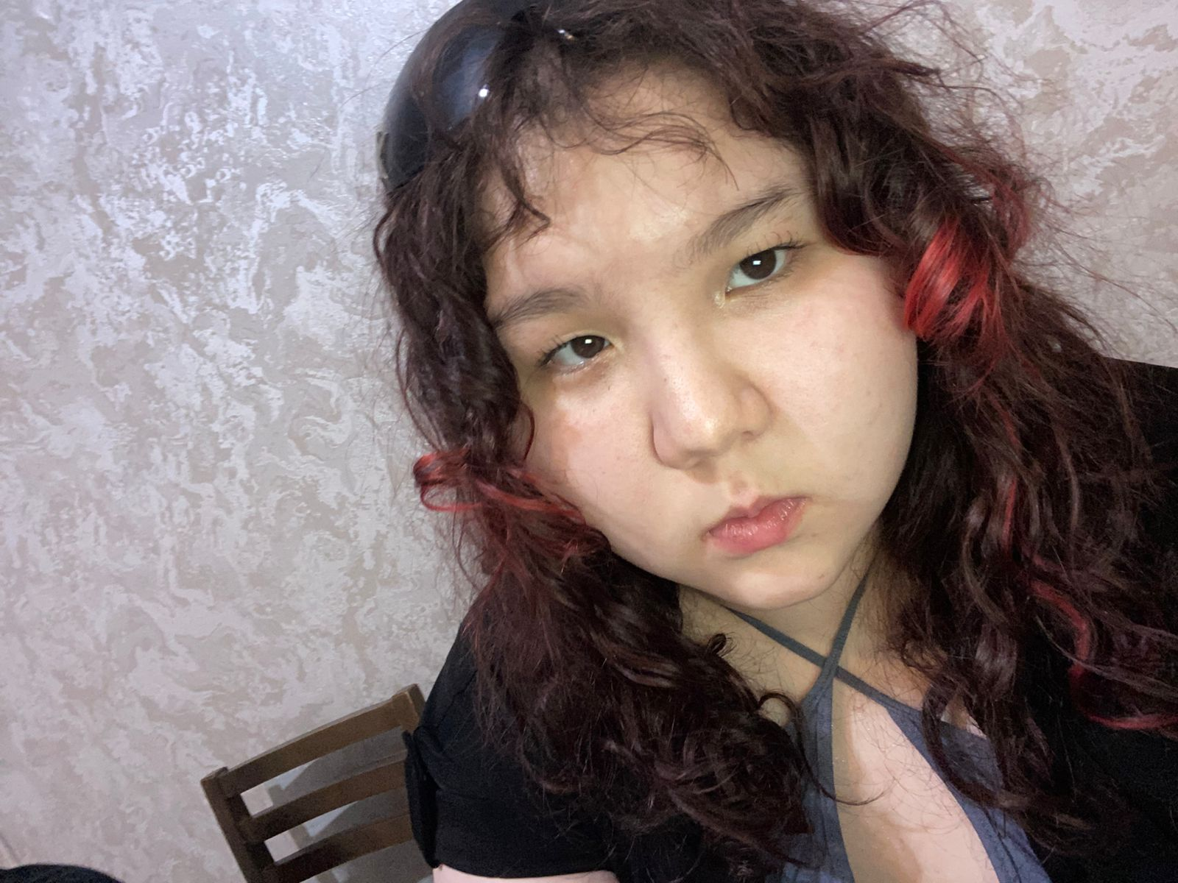
Министр фракции экологии и труда Муканова Айдана
Основные задачи фракции экологии и труда:
🌿 Проведение экологических акций и мероприятий
🧹 Организация субботников и поддержание чистоты в школе и на её территории
♻️ Пропаганда бережного отношения к окружающей среде
🌳 Озеленение школы (посадка деревьев, уход за растениями)
🔧 Воспитание уважения к труду и развитие трудовых навыков
📢 Информирование об экологических проблемах и способах их решения

Slide 13
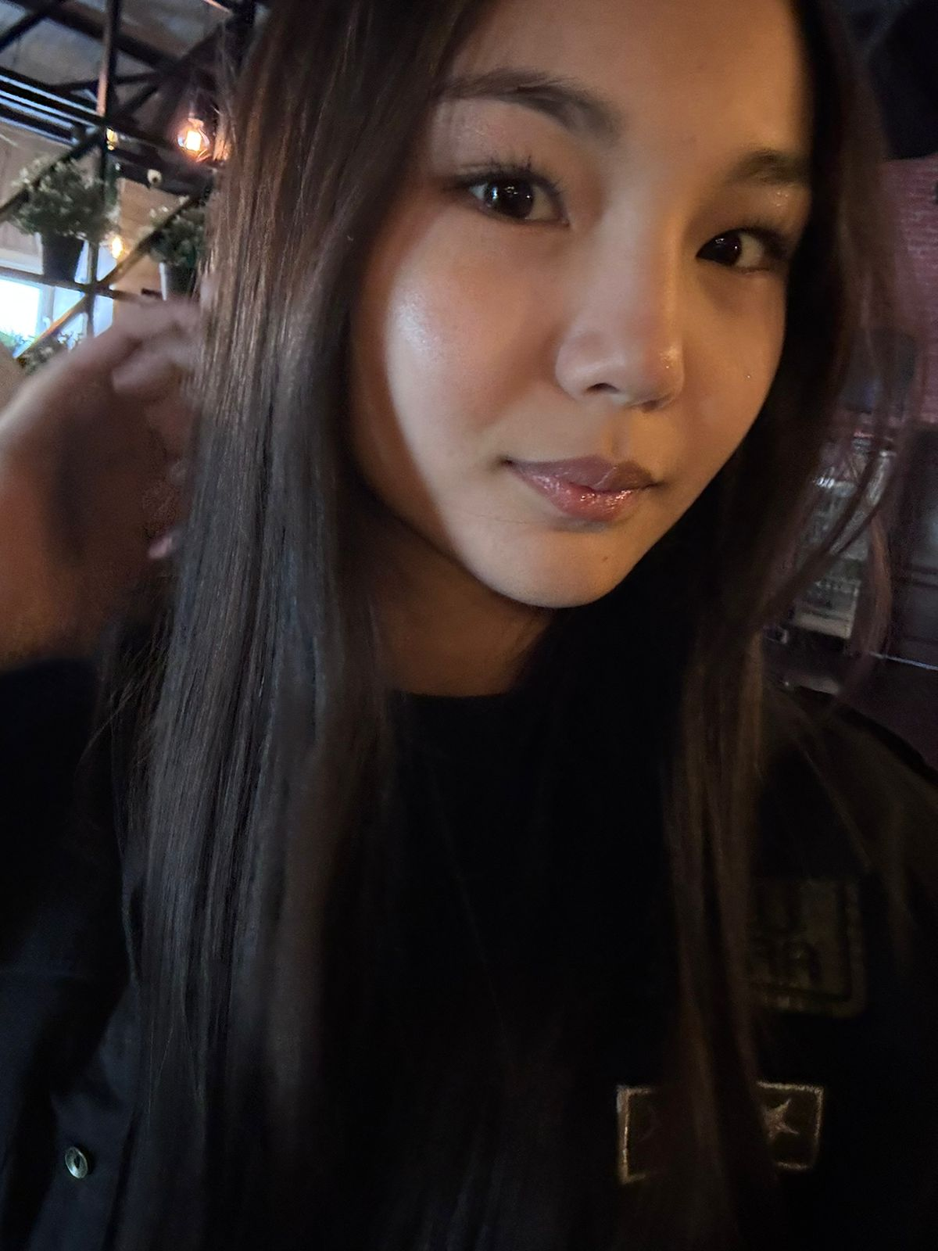
Министр фракции Министерства внутренних дел Бегайдарова Адина
Основные задачи фракции МВД:
Поддерживать порядок и дисциплину в школе.
Профилактика нарушений и конфликтов между учениками.
Обеспечивать безопасность на территории школы.
Помогать администрации и сотрудничать с другими школьными фракциями.
Участвовать в ролевых мероприятиях и учебных операциях.

Slide 14
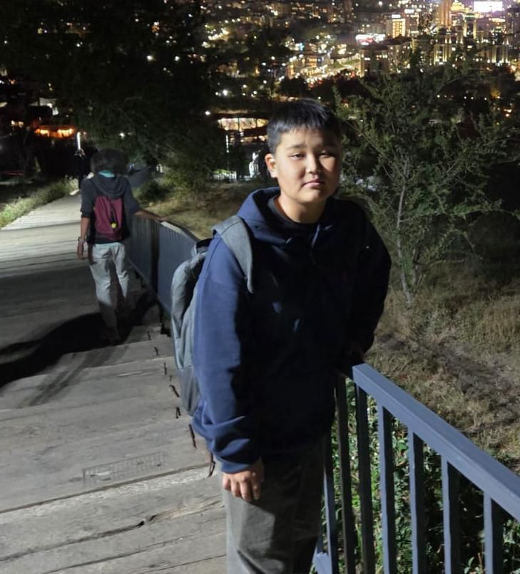
Министр фракции Министерство по чрезвычайным ситуациям Турганбаев Медет
Основные задачи фракции МЧС:
Предупреждение пожаров, аварий и других чрезвычайных ситуаций.
Оказание помощи при происшествиях и несчастных случаях.
Проведение учений и тренировок по безопасности и эвакуации.
Контроль за соблюдением правил безопасности в школе.
Своевременная помощь при авариях, травмах и других ЧС.

Slide 15
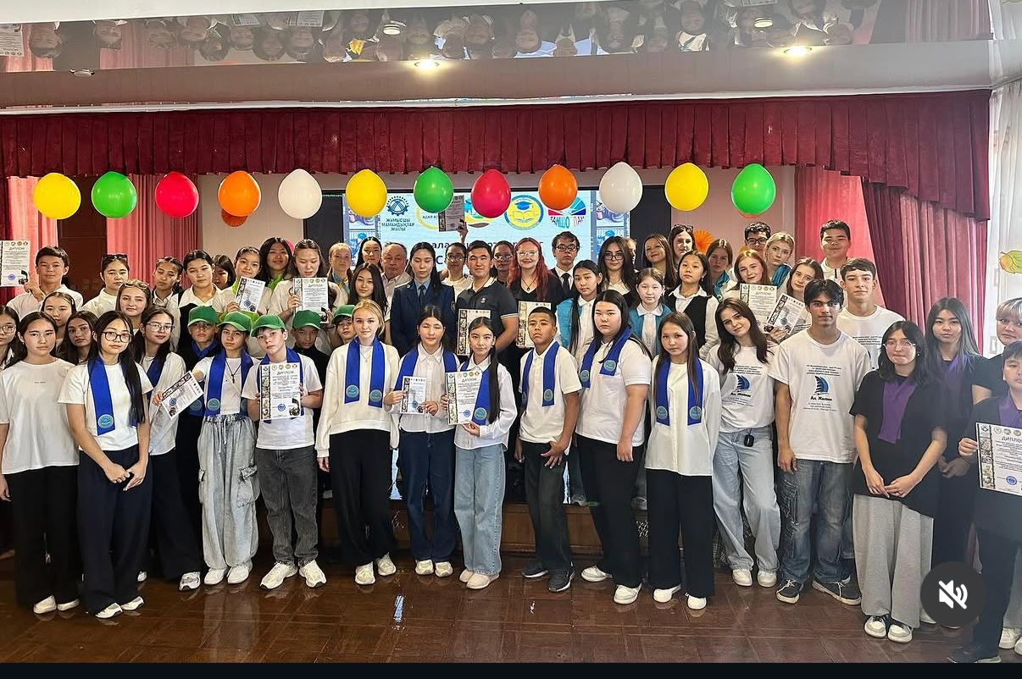
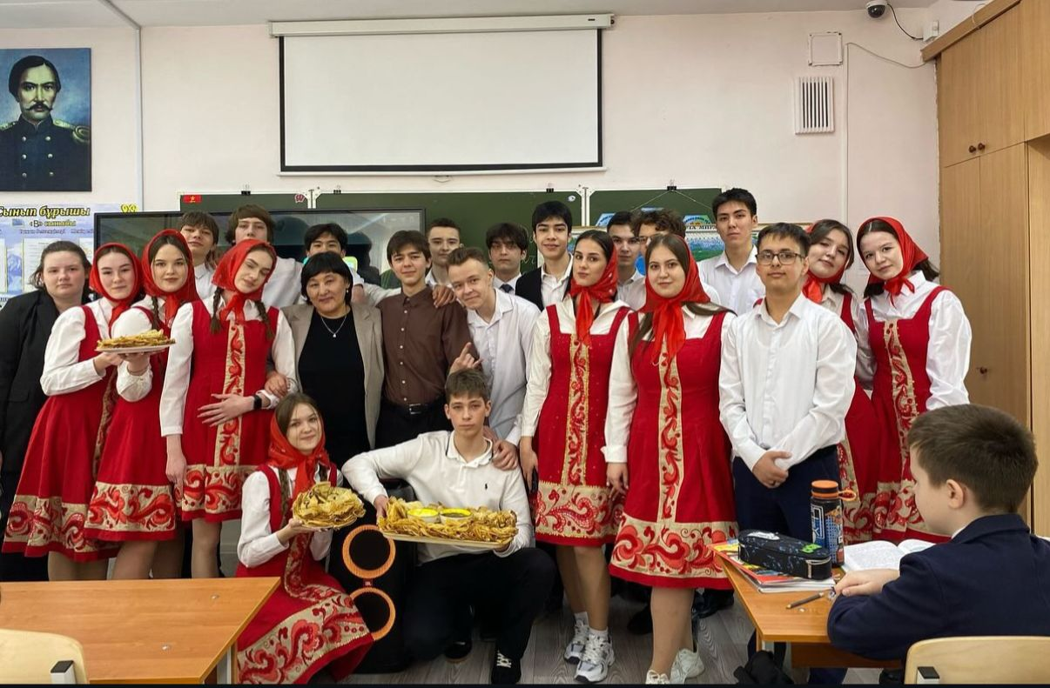
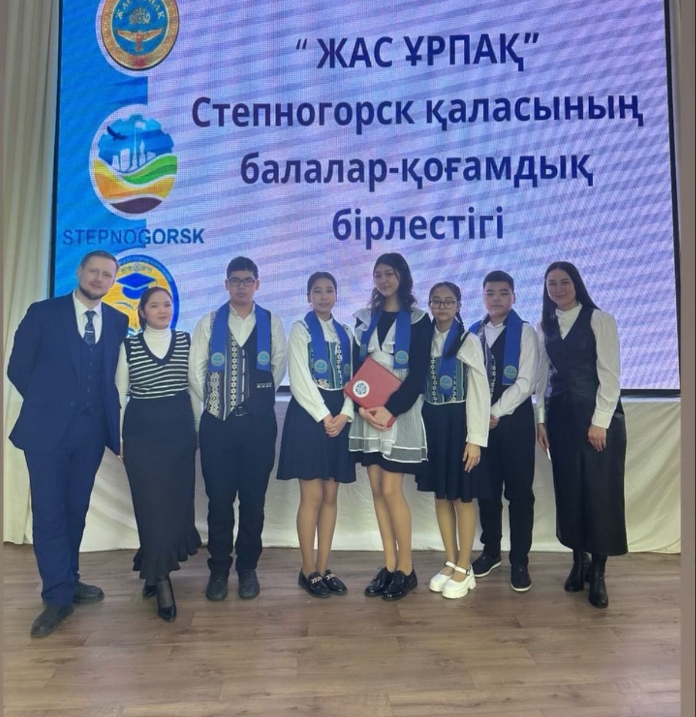
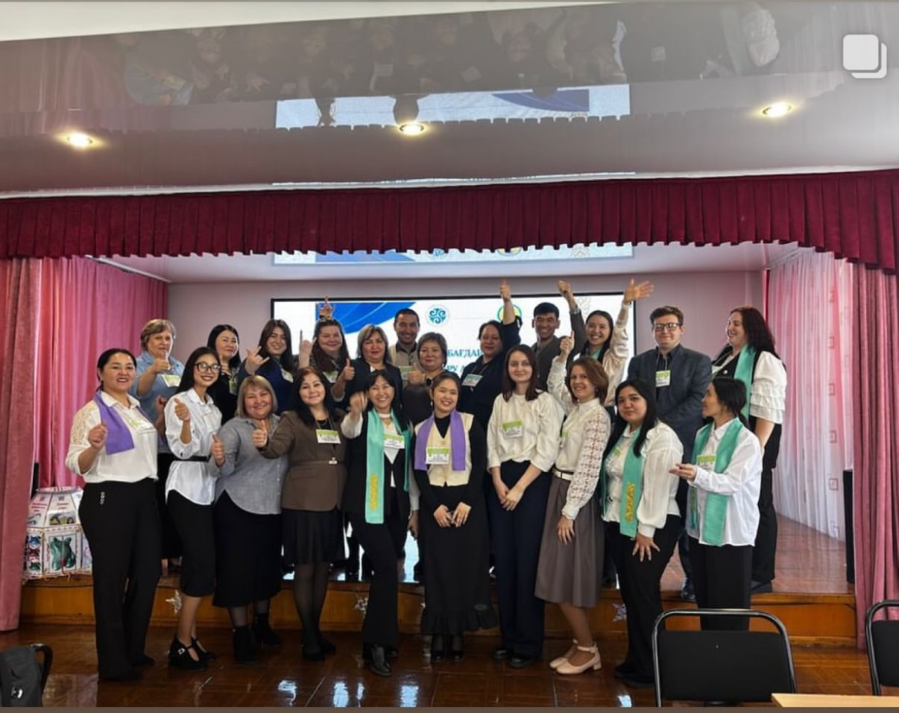
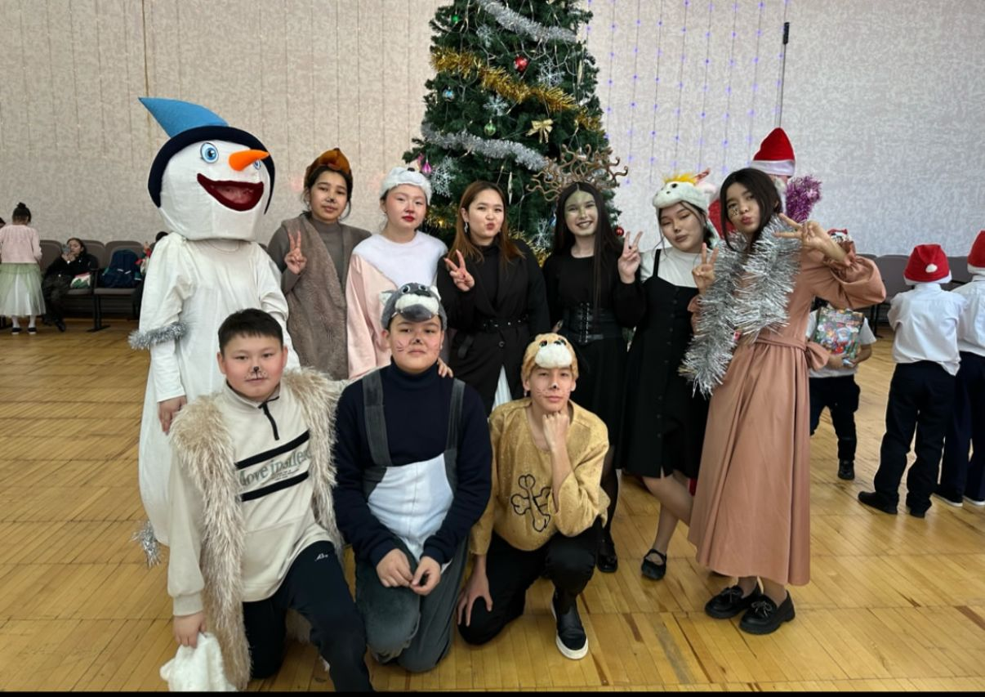
Школьный парламент:
Школьный парламент помогает нам участвовать в жизни школы, принимать решения и делать школьную среду безопасной и интересной для всех. Разные фракции выполняют свои задачи: следят за порядком, обеспечивают безопасность, проводят учёбы и помогают при различных ситуациях.
Каждая фракция важна, но вместе они создают сильную и организованную команду, которая делает школу лучше и безопаснее.
Наша сила — в единстве!

